Slide 1

TRƯỜNG MẦM NON HOA SỮA
Tìm hiểu về quần đảo Hoàng sa, Trường sa
Lớp Mẫu Giáo Nhỡ B2

Slide 2
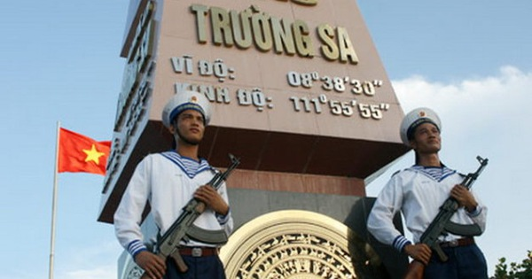

Slide 3


Slide 4
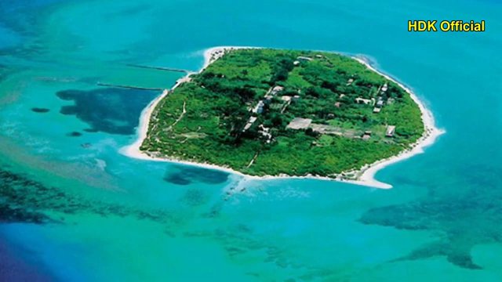

Slide 5
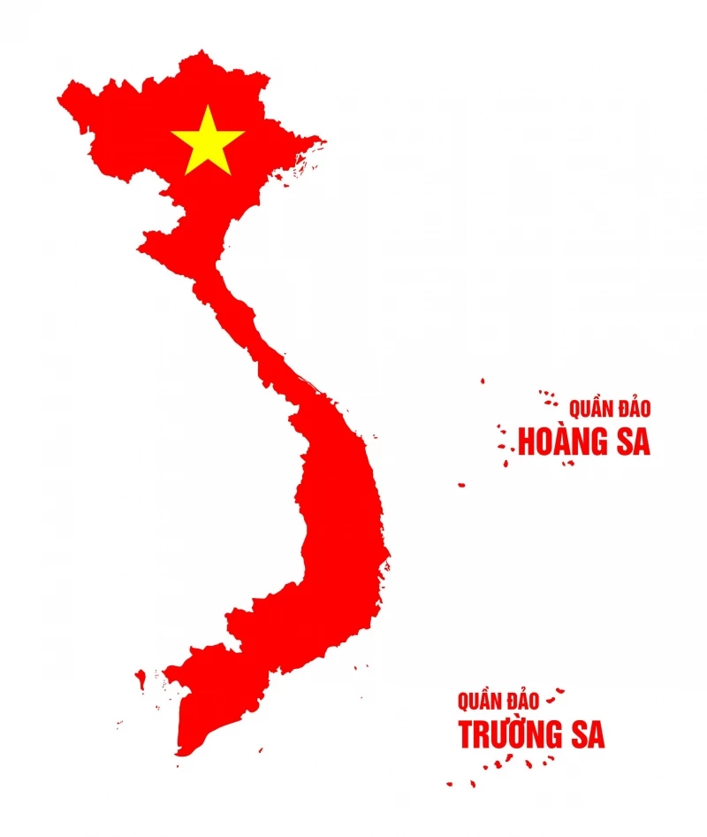

Slide 6
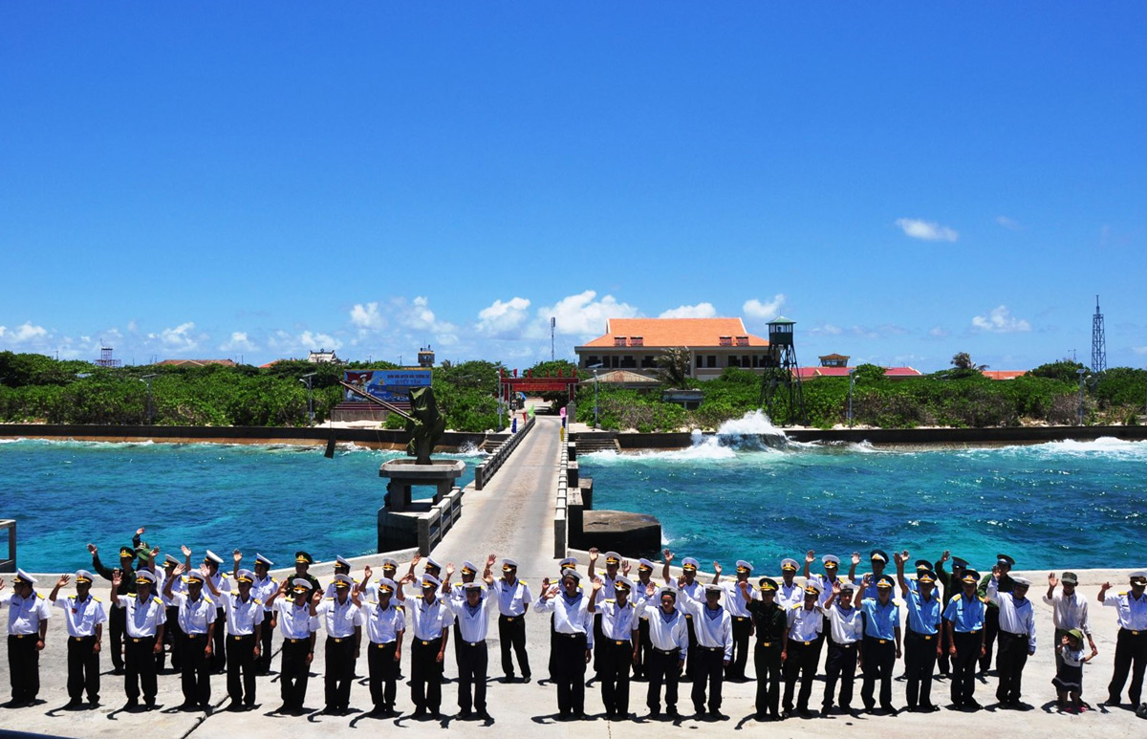

Slide 7
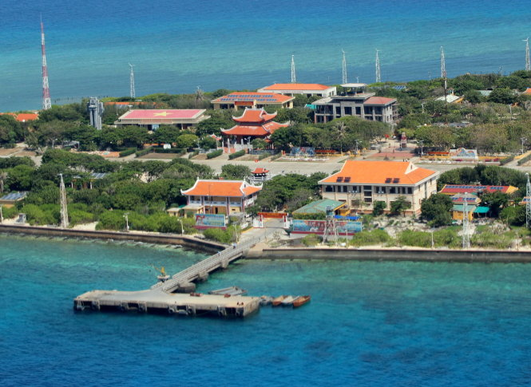

Slide 8
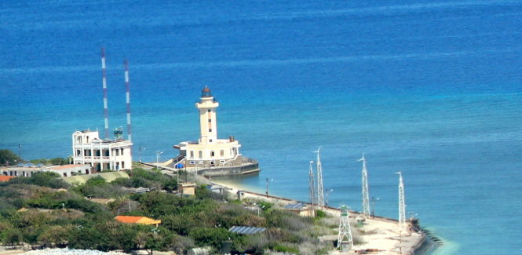

Slide 9
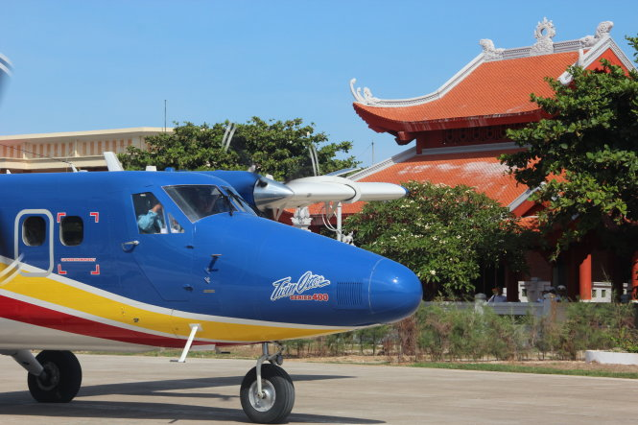

Slide 10
